Slide 1
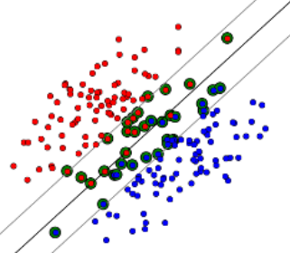
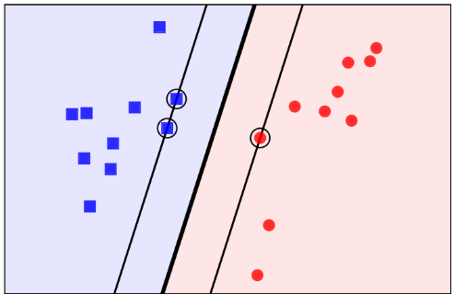
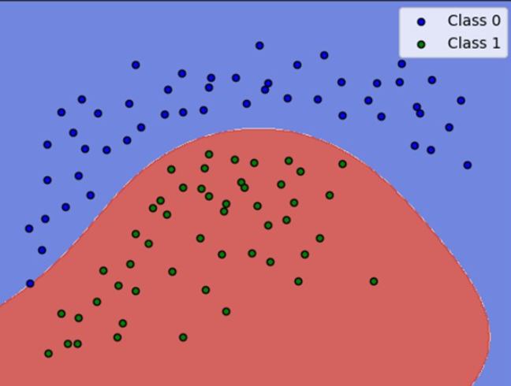
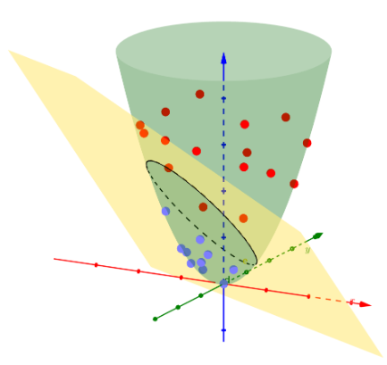
SUPPORT VECTOR MACHINE
1:GIỚI THIỆU
-SVM (Support Vector Machine) là một thuật toán học máy thuộc loại học có giám sát, được sử dụng để phân loại và dự đoán các đối tượng thuộc các lớp khác nhau.
-Ý tưởng chính của SVM là tìm kiếm một siêu phẳng tối ưu nhất để phân tách các lớp dữ liệu. Siêu phẳng này là một đường thẳng trong không gian nhiều chiều, được xác định bởi các điểm gọi là vectơ hỗ trợ (support vectors). Các điểm này là các điểm trong dữ liệu tập huấn luyện mà nằm gần nhất với siêu phẳng.
SVM (Support Vector Machine) là một thuật toán học máy thuộc loại học có giám sát, được sử dụng để phân loại và dự đoán các đối tượng thuộc các lớp khác nhau.M (Support Vector Machine) là một thuật toán học máy thuộc loại học có giám sát,ine) là một thuật toán học máy thuộc loại học có giám sát, được sử dụng để phân loại và dự đoán các đối tượng thuộc các lớp khác nhau.port Vector Machine) là một thuật toán học máy thuộc loại học có giám sát, được sử dụng để phân loại và dự đoán các đối tượng thuộc các lớp khác nhau.M (Support Vector Machine) là một thuật toán học máy thuộc loại học có giám sát, được sử dụng để phân loại và dự đoán các đối tượng thuộc các lớp khác nhau.

Slide 2
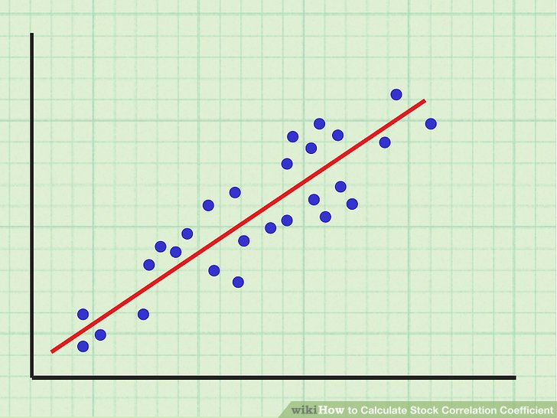
2. Hard Margin SVM
-BỘ DỮ LIỆU TUYẾN TÍNH
VÍ DỤ:
-BỘ DỮ LIỆU HOUSING
-BỘ DỮ LIỆU BOSTON
-BỘ DỮ LIỆU IRIS

Slide 3
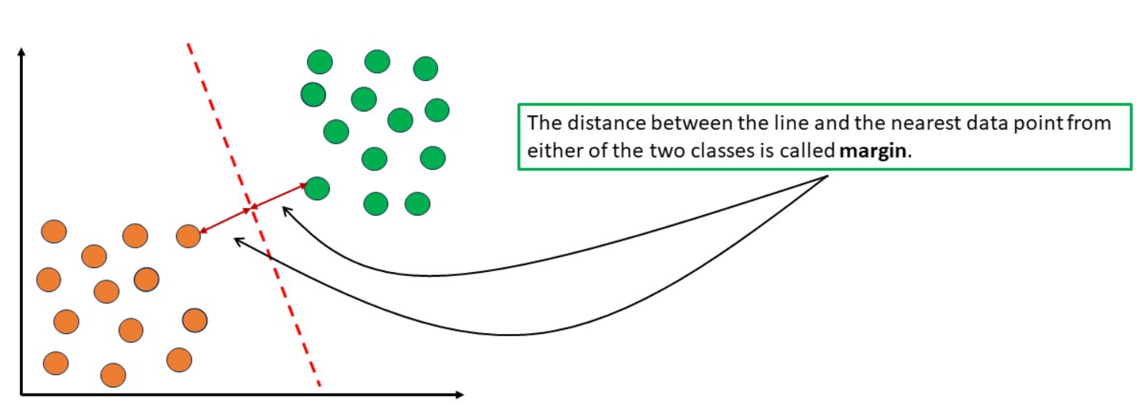
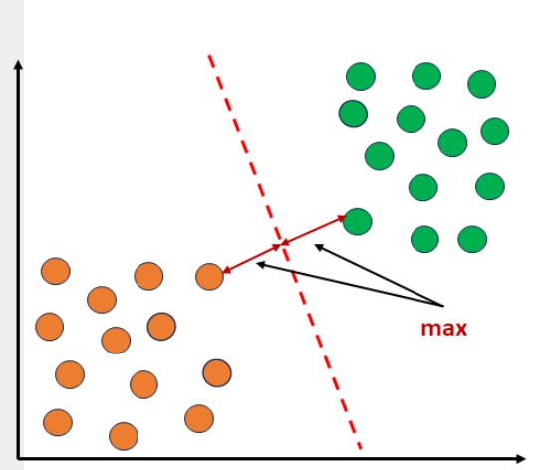
-Ý TƯỞNG BÀI TOÁN

Slide 4






-CÔNG THỨC KHOẢNG CÁCH TỪ 1 ĐIỂM ĐẾN 1 ĐƯỜNG THẲNG TRONG KHÔNG GIAN 2 CHIỀU
-CÔNG THỨC KHOẢNG CÁCH TỔNG QUÁT TRONG BỘ DỮ LIỆU ĐA CHIỀU
-CÔNG THỨC TÍNH MARGIN
-MỤC TIÊU

Slide 5
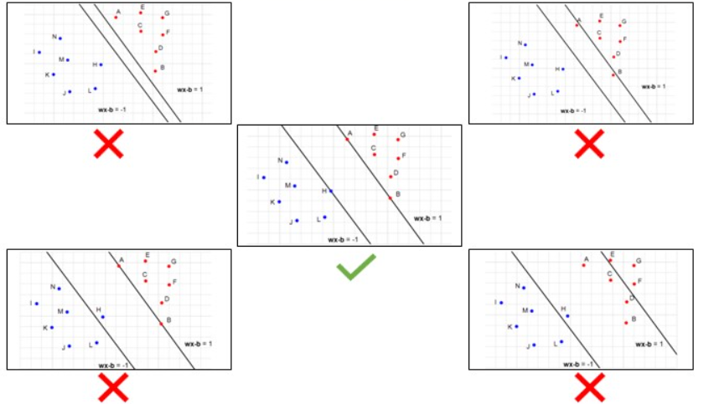
PHƯƠNG PHÁP
+VÍ DỤ TRÊN BÀI TOÁN 2 CHIỀU
-TẠO 2 ĐƯỜNG THẲNG |Wx+b|=1 KHÔNG CÓ ĐIỂM NÀO Ở GIỮA 2 ĐƯỜNG
=>ĐƯỜNG THẲNG PHÂN BIỆT LÀ ĐƯỜNG SONG SONG VÀ NẰM GIỮA 2 ĐƯỜNG TRÊN
SDSDGGG

Slide 6
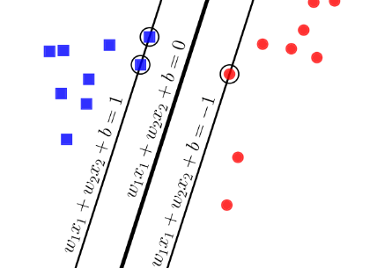
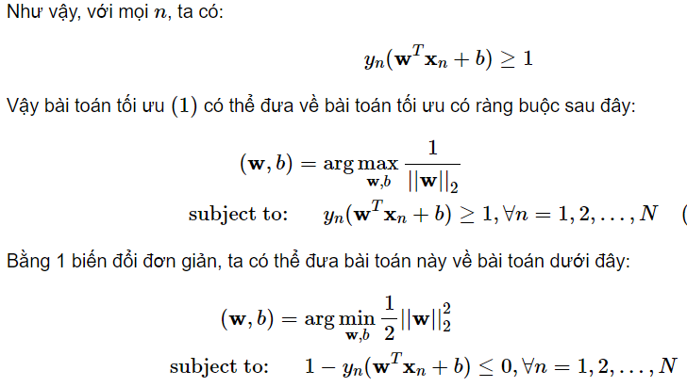

Slide 7






PHƯƠNG PHÁP NHÂN TỬ LAGRANGE
-NGHIỆM CỦA BÀI TOÁN :
+
+
=>

Slide 8


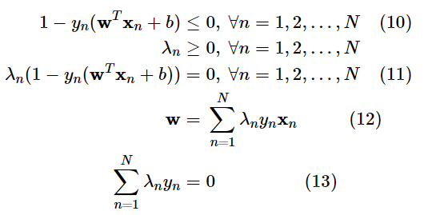



=>BÀI TOÁN ĐƯA VỀ YÊU CẦU TÌM ĐỂ ĐẠT MAX THỎA MÃN
-HỆ ĐIỀU KIỆN KKT (HÀM LÕM):
-NHÌN VÀO HỆ ĐIỀU KIỆN THẤY ĐƯỢC LAMDA TẠI CÁC ĐIỂM KHÔNG NẰM TRÊN 2 ĐƯỜNG
|Wx+b|=1 CHẮC CHẮN BẰNG 0
-TẠI CÁC ĐIỂM NẰM TRÊN 2 ĐƯỜNG THẲNG DỄ DÀNG TÍNH ĐƯỢC CÁC LAMDA
KHI THAY (12) VÀ (14)
=>

Slide 9
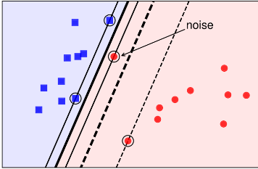
3:Soft Margin Support Vector Machine
BỘ DỮ LIỆU GẦN TUYẾN TÍNH
-LÚC NÀY BÀI TOÁN SẼ XUẤT HIỆN THÊM BIẾN SLACK ĐỂ ĐO ĐỘ NHIỄU CỦA DỮ LIỆU
KHI PHÂN LỚP VÀ HẰNG SỐ C ĐƯỢC ĐIỀU CHỈNH TẦM QUAN TRỌNG GIỮA MARGIN VÀ SỰ HI SINH

Slide 10
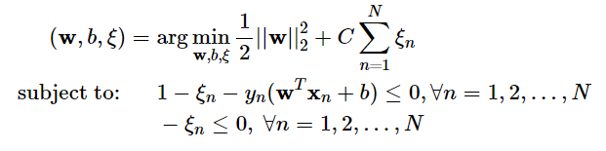
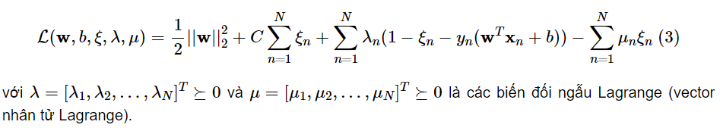
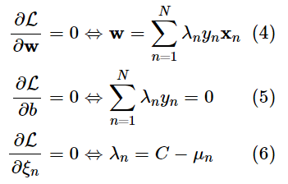


BÀI TOÁN TỐI ƯU
-XÂY DỰNG BÀI TOÁN NHÂN TỬ LAGRANGE
-ĐẠO HÀM THEO CÁC BIẾN w, b,
=>

Slide 11
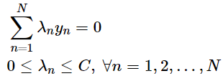
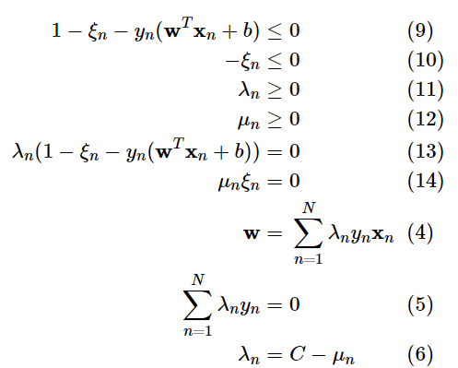

-TÌM ĐỂ ĐẠT MAX THỎA MÃN
-HỆ ĐIỀU KIỆN KKT
-GIẢI RA CÁC
-TÌM ĐƯỜNG THẲNG PHÂN CHIA DỮ LIỆU

Slide 12
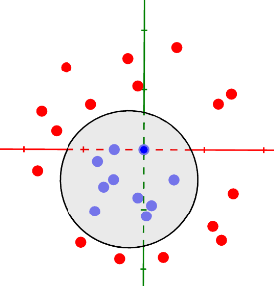
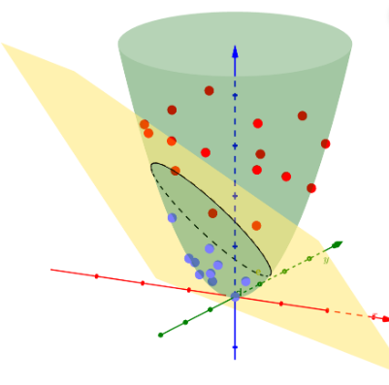
4:Kernel Support Vector Machine
BỘ DỮ LIỆU KHÔNG TUYẾN TÍNH
Ý TƯỞNG
-ĐƯA BỘ DỮ LIỆU KHÔNG TUYẾN TÍNH TRONG KHÔNG GIAN 2 CHIỀU VỀ BỘ DỮ LIỆU TUYẾN TÍNH/GẦN TUYẾN TÍNH TRONG KHÔNG GIAN ĐA CHIỀU

Slide 13

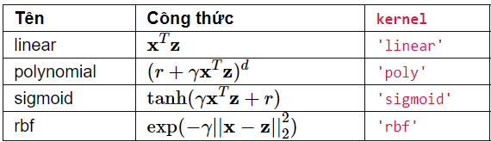

THỰC HIỆN
-CHỌN HÀM KERNEL
+MỘT SỐ HÀM KERNEL
-TÍNH KẾT QUẢ :
PREDICT=SGN( \\\\\ )

Slide 14
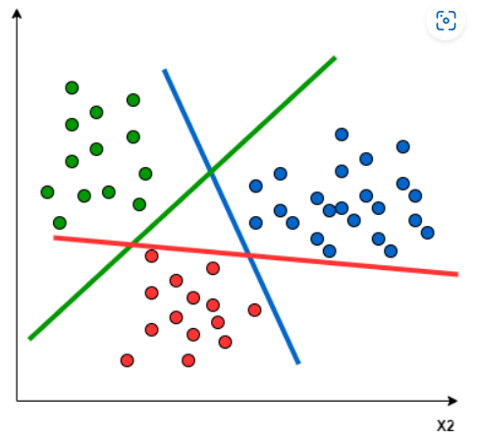
5: Multi-class Support Vector Machine -LẶP LẠI NHIỀU LẦN QUÁ TRÌNH PHÂN BIỆT 1 BỘ ĐIỂM VỚI CÁC BỘ ĐIỂM KHÁC ĐỂ ĐƯA RA DỰ ĐOÁN VỀ FEATURE

Slide 15
-Bài toán phân loại ảnh bằng SVM
Chuẩn bị dữ liệu
Trích xuất đặc trưng
Huấn luyện mô hình SVM
Sử dụng mô hình
Tinh chỉnh mô hình
Kiểm định mô hình

Slide 16
6:Ưu Điểm Và Nhược Điểm
1. Về độ chính xác:
- SVM có độ chính xác cao hơn so với các phương pháp phân loại tuyến tính. Điều này là do SVM có khả năng xác định các đường phân chia phi tuyến tính.
- Tuy nhiên, SVM có thể tỏ ra kém hiệu quả nếu đường phân chia là phi tuyến tính và phức tạp.
2. Về độ linh hoạt:
- SVM là phương pháp rất linh hoạt và có thể áp dụng cho nhiều bài toán phân loại khác nhau, bao gồm cả bài toán phân loại với dữ liệu phi tuyến tính.
- Tuy nhiên, SVM không phù hợp với việc giải quyết các bài toán phân loại dữ liệu với dữ liệu lớn.
3. Về tốc độ xử lý dữ liệu:
- SVM có tốc độ xử lý dữ liệu nhanh hơn so với phương pháp k-Nearest Neighbors (kNN) và cây quyết định (Decision Tree).
- Tuy nhiên, với dữ liệu lớn, SVM có thể tốn nhiều thời gian xử lý và tài nguyên hơn so với các phương pháp khác.
4. Về khả năng xử lý dữ liệu nhiễu:
-SVM có thể có những điểm dữ liệu dễ gây nhiễu và ảnh hưởng đến kết quả phân loại.

Slide 17

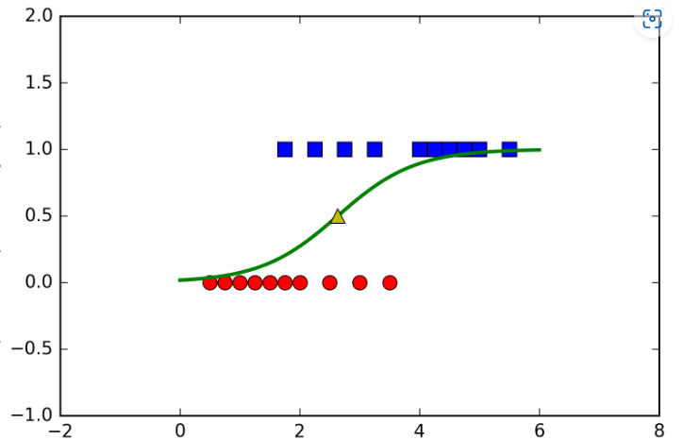

7.SO SÁNH SVM VỚI LOGISTIC REGRESSION NHẮC LẠI VỀ LR -HÀM SIGMOID -HÀM DỰ ĐOÁN PREDICT=SIGMOID( )
KẾT LUẬN
-ĐỘ CHÍNH XÁC : PHÂN LOẠI TỐT HƠN LR VỚI BỘ DỮ LIỆU NHIỀU CHIỀU VÀ PHI TUYẾN TÍNH
-TỐC ĐỘ TÍNH TOÁN : SVM CÓ TỐC ĐỘ TÍNH TOÁN CAO HƠN VÌ PHẢI TÌM ĐƯỜNG PHÂN CHIA TỐI ƯU TRONG KHÔNG GIAN CAO HƠN , CÒN LR CÓ THỂ DÙNG ĐẠO HÀM ĐỂ ĐƯA RA BỘ THAM PHÙ HỢP MỘT CÁCH NHANH CHÓNG
-KHI DỮ LIỆU BỊ THAY ĐỔI , SVM CÓ KHẢ NĂNG THÍCH NGHI BẰNG CÁCH THAY ĐỔI BIÊN , TRONG KHI ĐÓ LR DỄ BỊ LỖI NẾU BỘ DỮ LIỆU KHÔNG TUYẾN TÍNH
-KHI CÀI ĐẶT SVM PHỨC TẠP HƠN VÌ CÓ NHIỀU THAM SỐ VÀ PHẢI ĐIỀU CHỈNH KERNEL CHO PHÙ HỢP

